Slide 1
102동 1층 5~6라인 자동문 보수 작업의뢰서
2025. 02. 17
유앤미시스템

Slide 2
(공용) 102동 1층 5~6라인 자동문 보수 작업의뢰서(긴급)
1. 공 사 명 : 102동 1층 5~6라인 자동문 보수 작업의뢰
2. 공사요청일 : 2025년 02월 17일
3. 공사의뢰자 : 유앤미시스템 남해원 소장
4. 완료요청일 : 긴급으로 요청
5. 입주예정일 : 년 월 일
6. 공 사 내 용 : 102동 1층 5~6라인 자동문(개폐 불량) 고장으로 보수 공사 요함
상기 공사에 대한 공사요청을 에스앤아이 코퍼레이션에게 요청 드리오니 긴급보수공사를 완료해 주실 것을 요청 드립니다.
의 뢰 사 진

Slide 3
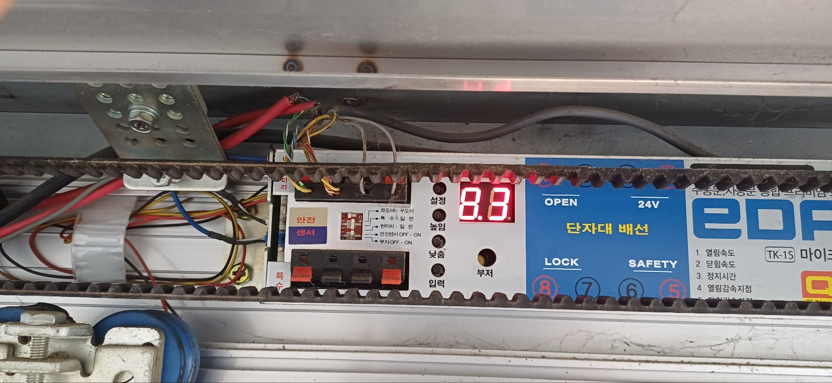
자동문(개폐 불량) 고장

Slide 4
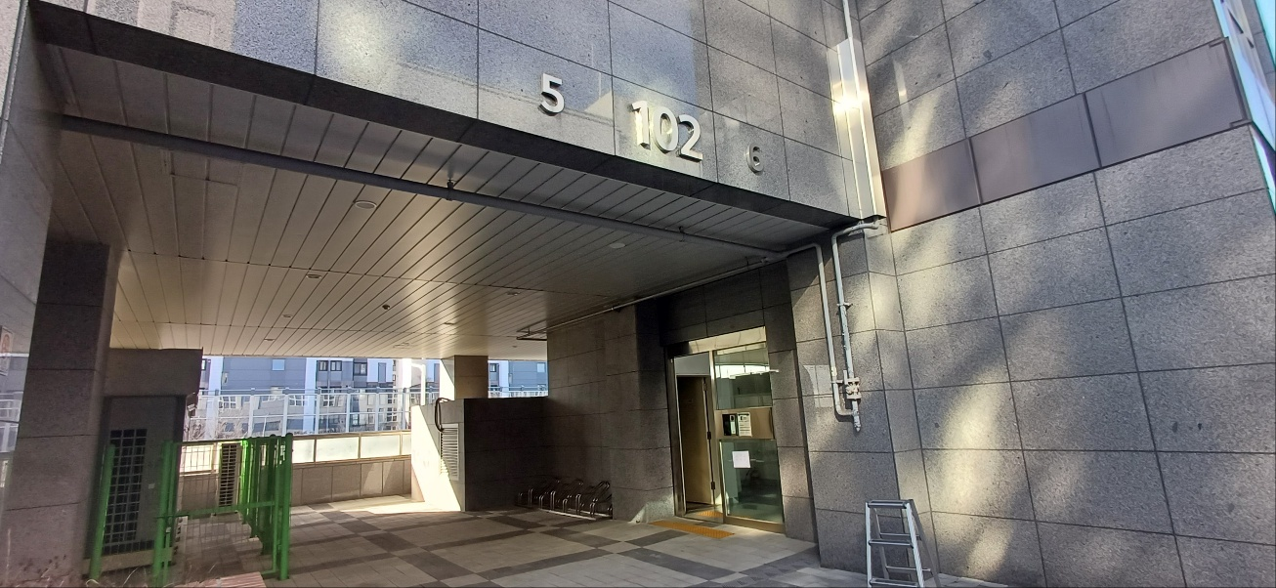
자동문(개폐 불량) 고장

